Slide 1
Краевое государственное казенное общеобразовательное учреждение, реализующее адаптированные основные общеобразовательные программы «Школа-интернат № 11»
конкурс профессионального мастерства «АБИЛИМПИКС-2018»
КОМПЕТЕНЦИЯ: «Мозаика»
п.Ванино
2018г

Slide 2
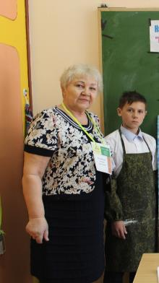
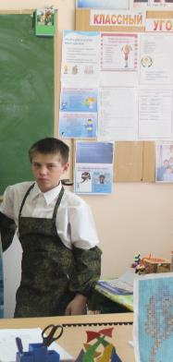
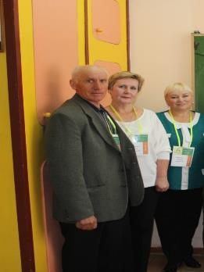
Главный эксперт:
Филипишена Т.В
Эксперты:
Мацуненко М.С
Суханина О.Н
Куракина Т.Г.
Участники:
Андриянов Алексей
Дячок Артем

Slide 3
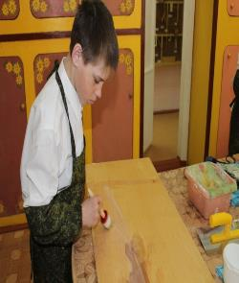
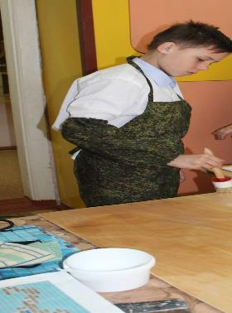
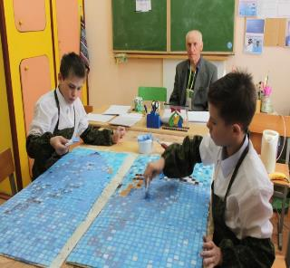
Участники конкурса
за работой

Slide 4
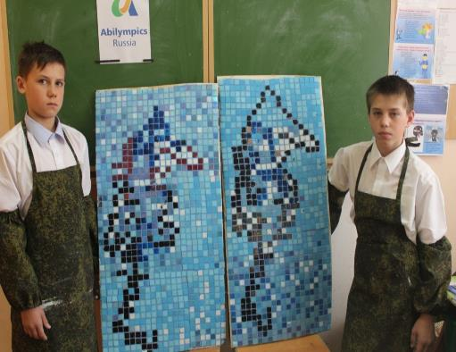
Результат
1 место – Дячок Артем
2 место – Андриянов Алексей

